Slide 1



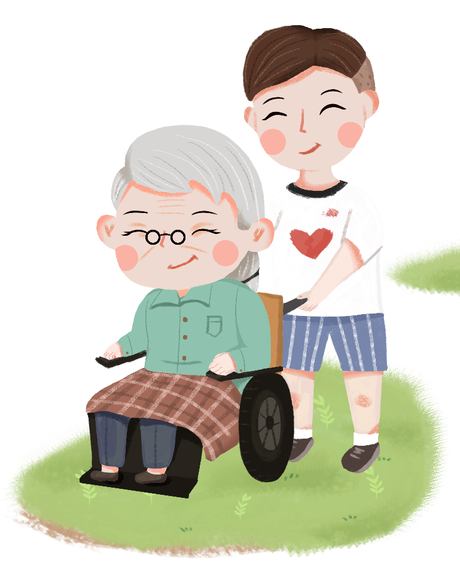


Slide 2



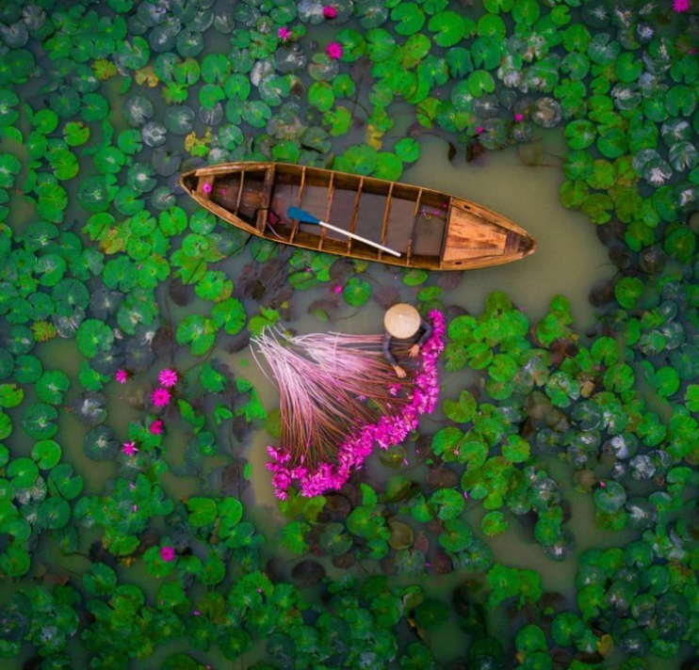




Slide 3
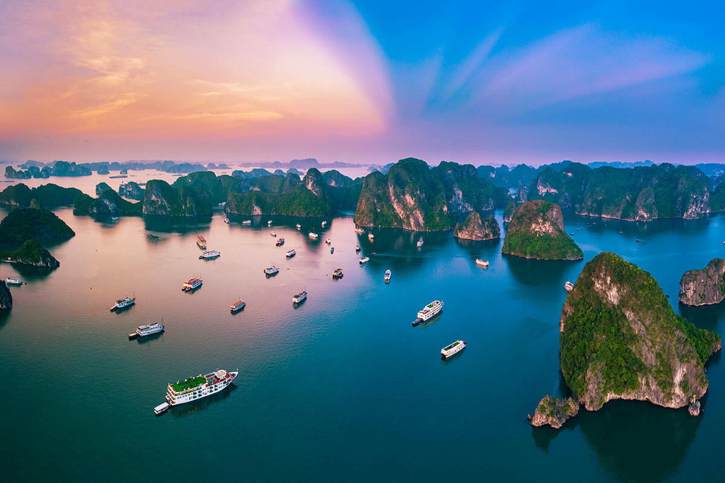

Đây là cảnh đẹp nào
Đáp án: Hạ Long

Slide 4
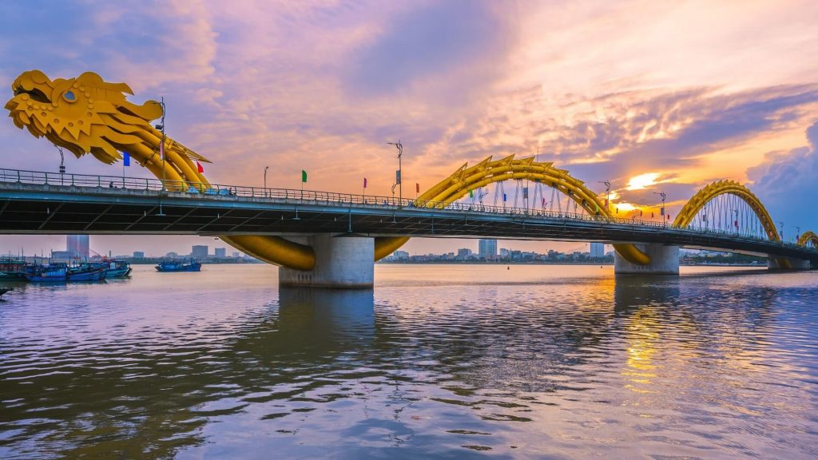
Đây là cảnh đẹp nào?
Đáp án: Cầu Rồng - Đà Nẵng

Slide 5
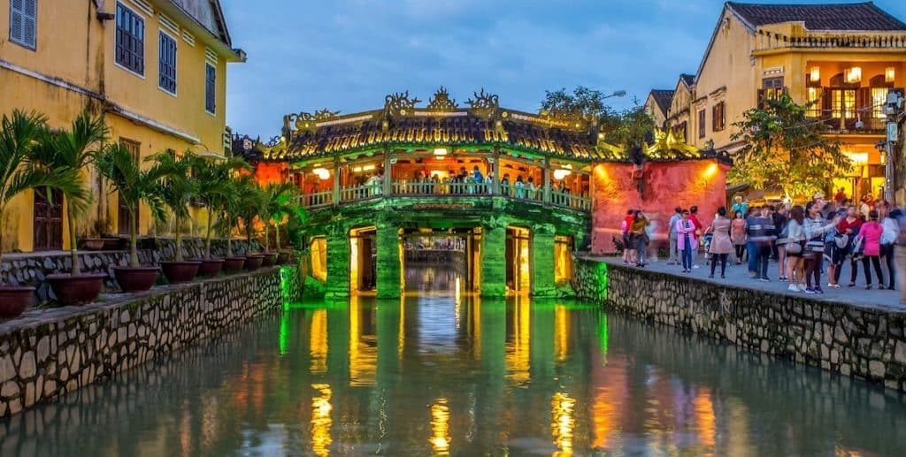
Đây là cảnh đẹp nào?
Đáp án: Phổ cổ - Hội An

Slide 6
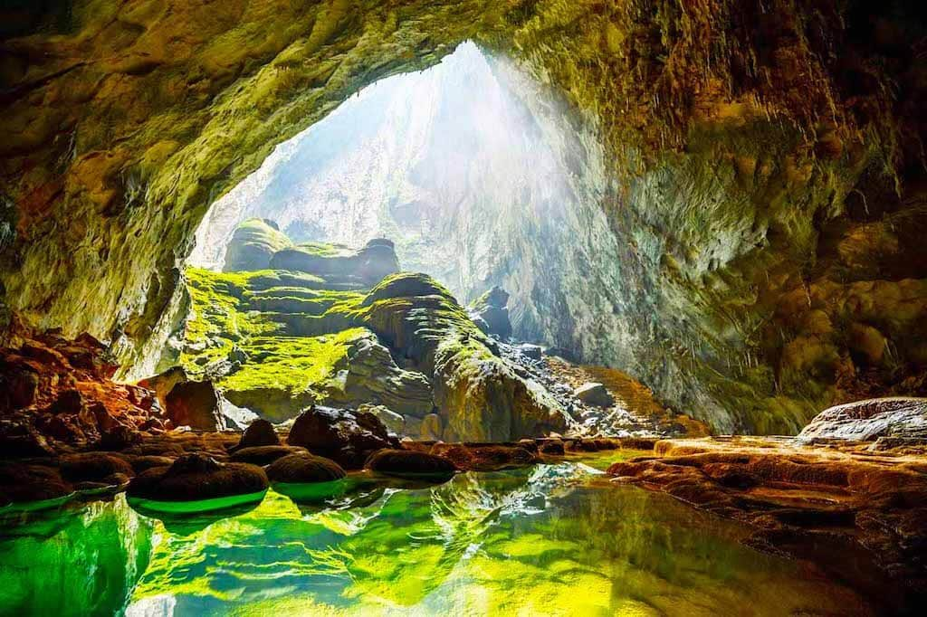
Đây là cảnh đẹp nào?
Đáp án: Động Phong Nha – Kẻ Bàng

Slide 7




Notes:
Đất nước chúng ta có rất nhiều cảnh quan thiên nhiên đẹp. Hôm nay, chúng ta sẽ cùng nhau khám phá các cảnh quan thiên nhiên tại địa phương

Slide 8
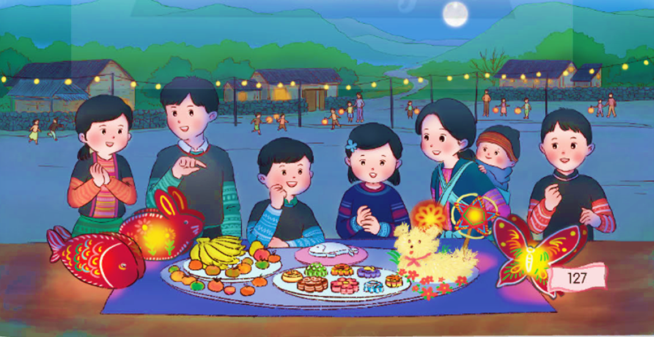
Em có suy nghĩ gì về bức tranh sau?

Slide 9


Slide 10


Hoạt động 1: Thể hiện cảm xúc và niềm tự hào về cảnh quan thiên nhiên của quê hương, đất nước

Slide 11



